Slide 1


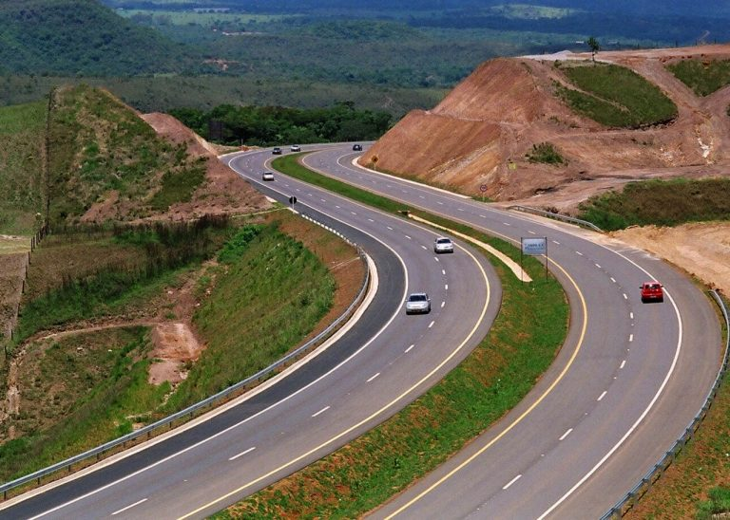

Modelo Preditivo de Acidentes Fatais em Rodovias
28/05/2020

Slide 2

Pós-graduação Análise de Dados, Data Mining e Inteligência Artificial
Nome do Aluno:
Letícia Otero Dias Thomaz
Coordenadores:
Prof.ª Dr.ª Alessandra de Álvila Montini
Prof. Dr. Adolpho Walter Pimazoni Canton

Slide 3
3
Agenda
Objetivo do Trabalho
Contextualização do Problema
Base de Dados
Bases originais
Principais variáveis
Análise Exploratória de Dados
Modelagem com Estatística Tradicional
Modelagem com Inteligência Artificial
Conclusões

Slide 4
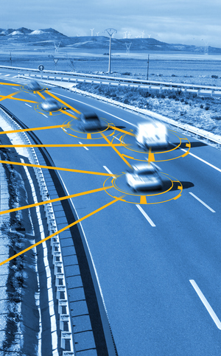
1. Objetivo do Trabalho
4
O objetivo do trabalho é predizer o tipo de acidente ocorrido nas rodovias brasileiras, considerando as categorias:
Sem vítimas;
Com vítimas feridas;
Com vítimas fatais.
A predição será realizada utilizando dados históricos de acidentes, modelos estatísticos e algoritmos de Inteligência Artificial, que selecionarão as características mais relevantes que explicam o evento de interesse.
Desta forma, podemos identificar as características que mais resultam em acidentes com vítimas fatais e realizar ações preventivas em prol de diminuir esses números.

Slide 5
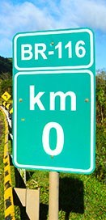
2. Contextualização do Problema
5
Em 2019, os acidentes nas rodovias brasileiras mataram em média 14 pessoas por dia.
A Polícia Rodoviária Federal atende cerca de 70 mil quilômetros de rodovias federais e uma de suas responsabilidades é atender acidentes. Estes são registrados no sistema BR-Brasil, que coleta informações como: estado físico dos envolvidos, informações sobre os veículos, causa do acidente, etc). Em atendimento às diretrizes do Programa de Dados Abertos Governamentais, estes dados são disponibilizados em arquivos de formato .csv.
O objetivo deste estudo é tentar prever a classificação dos acidentes entre: sem vítimas, com vítimas feridas ou com vítimas fatais. E com isso, identificar quais características mais contribuem para acidentes com vítimas (especialmente vítimas fatais).
Este resultado pode servir para orientar campanhas ou ações nas rodovias para que o número de acidentes diminua cada vez mais.
Fonte: https://portal.prf.gov.br/dados-abetos-dicionario-acidentes
https://portal.prf.gov.br/dados-abertos-acidentes

Slide 6

3.i. Base original
6
Visão da base
Acidente
Filtros de inclusão
Acidentes ocorridos de 01/01/2011 a 31/03/2020 em rodovias brasileiras
Filtros de exclusão
Acidentes sem classificação
1.184.445 acidentes

Slide 7






3.ii. Principais variáveis
7
A base de dados apresenta 24 variáveis explicativas e a variável resposta.
Variáveis Acidente
Causa do Acidente
Tipo de Acidentes
Nº Pessoas Envolvidas
Nº Feridos
Nº Veículos
Variáveis Data
Data do acidente
Ano do acidente
Dia da Semana
Horário
Fase do Dia
Variável Localização
UF
BR (Rodovia)
Km
Município
Variável Via
Sentido Via
Tipo de Pista
Traçado da Via
Uso do Solo
Variável Clima
Condição Meteorológica
Variável Resposta
Classificação do Acidente:
Sem vítimas;
Com vítimas feridas;
Com vítimas fatais

Slide 8
4. Análise Exploratória
ANÁLISE EXPLORATÓRIA | Variável Resposta
8
Variáveis Acidente
Causa do Acidente
Tipo de Acidentes
Nº Pessoas Envolvidas
Nº Feridos
Nº Veículos
Variáveis Data
Data do acidente
Ano do acidente
Dia da Semana
Horário
Fase do Dia
Variável Localização
UF
BR (Rodovia)
Km
Município
Variável Via
Sentido Via
Tipo de Pista
Traçado da Via
Uso do Solo
Variável Clima
Condição Meteorológica
Variável Resposta
Classificação do Acidente:
Sem vítimas;
Com vítimas feridas;
Com vítimas fatais

Slide 9
Classificação dos Acidentes
ANÁLISE EXPLORATÓRIA | Variável Resposta
9
A base total conta com 1.184.445 acidentes ocorridos de 2011 à Março de 2020.
Na tabela abaixo, observa-se a quantidade de cada tipo de acidente.
Nota-se que apenas 5% dos acidentes têm vítimas fatais.
Acidentes sem vítimas correspondem a 50% do total de acidentes.
E com vítimas feridas, têm-se 45% das observações.

Slide 10
4. Análise Exploratória
ANÁLISE EXPLORATÓRIA | Acidente
10
Variáveis Acidente
Causa do Acidente
Tipo de Acidentes
Nº Pessoas Envolvidas
Nº Feridos
Nº Veículos
Variáveis Data
Data do acidente
Ano do acidente
Dia da Semana
Horário
Fase do Dia
Variável Localização
UF
BR (Rodovia)
Km
Município
Variável Via
Sentido Via
Tipo de Pista
Traçado da Via
Uso do Solo
Variável Clima
Condição Meteorológica
Variável Resposta
Classificação do Acidente:
Sem vítimas;
Com vítimas feridas;
Com vítimas fatais

Slide 11
Causa do Acidente
Quantidade de acidentes por causa
11
A principal causa dos acidentes analisados é a Falta de Atenção (33%).
Velocidade Incompatível ocupa a terceira posição com 10% do total de acidentes.
Ingestão de álcool foi a causa de 61.954 (5%) acidentes de 2011 a 2020.

Slide 12
Cinco Principais Causas dos Acidentes
Quantidade de acidentes por causa e classificação
12
Neste slide, exibimos as cinco principais causas de cada tipo de acidente.
Não guardar distância de segurança corresponde a 13% dos acidentes sem vítimas. Esta causa não aparece entre as cinco principais de acidentes com vítimas.
Ultrapassagem indevida aparece em quinto lugar (7%) quando observamos acidentes com vítimas fatais.

Slide 13
Tipos de Acidentes
Quantidade de acidentes por tipo de acidente
13
Na tabela ao lado vemos que Colisão traseira é o tipo de acidente mais comum observado (26%). Seguido por Colisão lateral (15%) e Saída de Pista (12%).
Colisão frontal corresponde a 4% do total de acidentes, porém, nos próximos slides, veremos que este tipo ocupa o primeiro lugar nos acidentes com vítimas fatais.

Slide 14
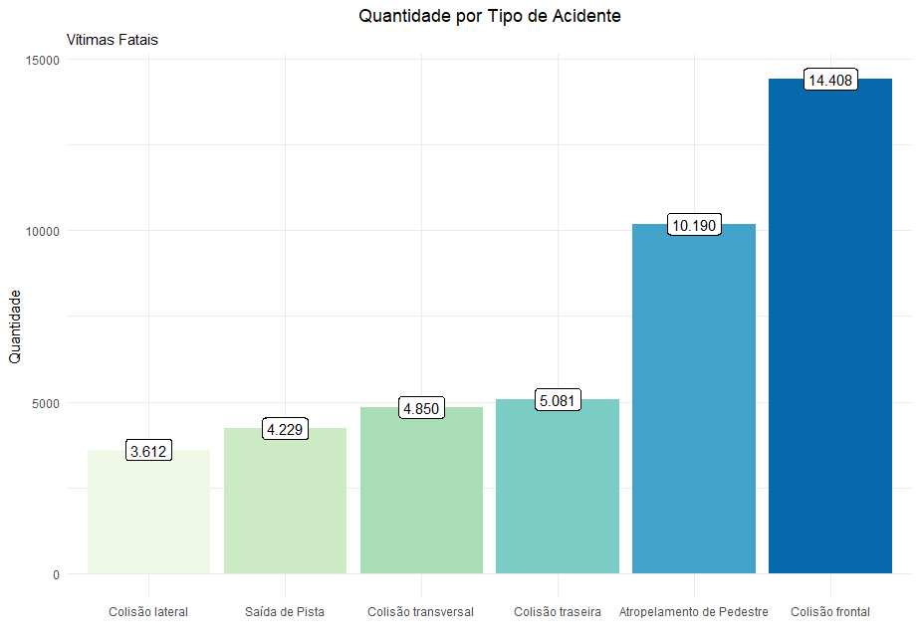
Tipos de Acidentes – Vítimas Fatais
Quantidade de acidentes por tipo de acidente
14
Colisão Frontal é o principal tipo de acidente que envolve vítimas fatais (27%).
Em seguida, observamos Atropelamento de Pedestre com 19%.

Slide 15
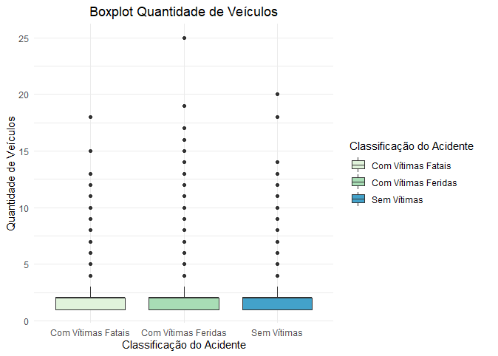
Quantidade de Veículos
Quantidade de veículos por acidente
15
Em média, há 1,74 veículo envolvido por acidente. O máximo observado na base de dados foi um acidente que envolveu 25 veículos.
Quando observamos o boxplot da quantidade de veículos por classificação do acidente, nota-se que aparentemente não há diferença nas distribuições.
Pelo 3º quartil (75% dos dados), observa-se que a maior parte dos acidentes envolve até 2 veículos.

Slide 16
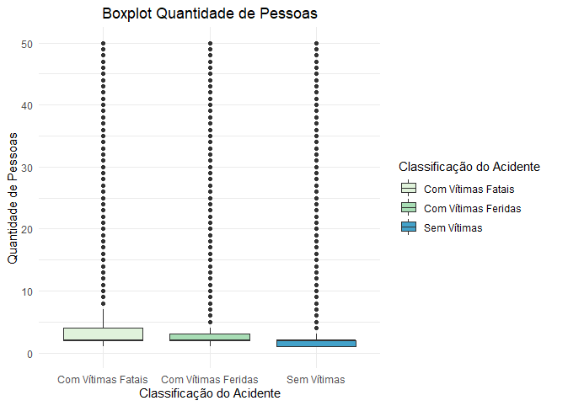
Quantidade de Pessoas
Quantidade de pessoas por acidente
16
Em média, há 2,22 pessoas envolvidas por acidente. O máximo observado na base de dados foi um acidente que envolveu 248 pessoas.
Quando observamos o boxplot da quantidade de pessoas por classificação do acidente, nota-se que aparentemente a acidentes sem vítimas envolvem menos pessoas. Porém, as três classificações apresentam muitos outliers.
Pelo 3º quartil (75% dos dados), observa-se que a maior parte dos acidentes envolve até 2 pessoas.
Para facilitar a visualização, definimos o limite do gráfico em 50

Slide 17
4. Análise Exploratória
ANÁLISE EXPLORATÓRIA | Data
17
Variáveis Acidente
Causa do Acidente
Tipo de Acidentes
Nº Pessoas Envolvidas
Nº Feridos
Nº Veículos
Variáveis Data
Data do acidente
Ano do acidente
Dia da Semana
Horário
Fase do Dia
Variável Localização
UF
BR (Rodovia)
Km
Município
Variável Via
Sentido Via
Tipo de Pista
Traçado da Via
Uso do Solo
Variável Clima
Condição Meteorológica
Variável Resposta
Classificação do Acidente:
Sem vítimas;
Com vítimas feridas;
Com vítimas fatais

Slide 18
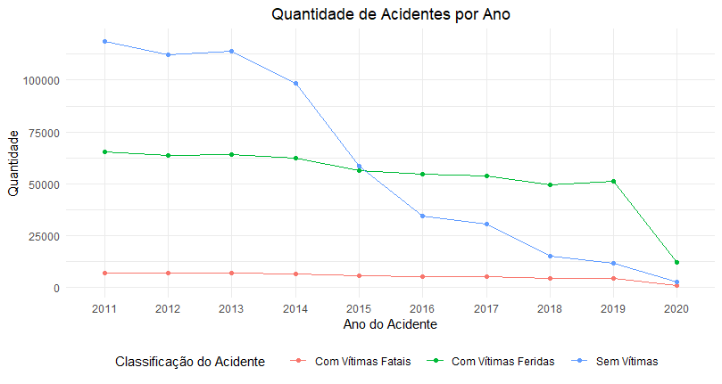
Ano do Acidente
Quantidade de acidentes por dia da semana
18
De 2011 a 2020, observou-se uma queda acentuada nos acidentes sem vítimas.
Acidentes com vítimas feridas apresentou uma queda menos agressiva, e com vítimas fatais manteve-se no mesmo patamar ao longo do tempo.
A queda apresentada em 2020 deve-se ao fato de os dados disponibilizados iam apenas até Março.

Slide 19
Dia da semana
Quantidade de acidentes por dia da semana
19
Na tabela abaixo, observa-se que nas sextas e finais de semana, há um leve aumento na quantidade de acidentes quando comparamos com os demais dias.
Nota-se também, que há uma queda no número de acidentes ao longo do tempo.

Slide 20
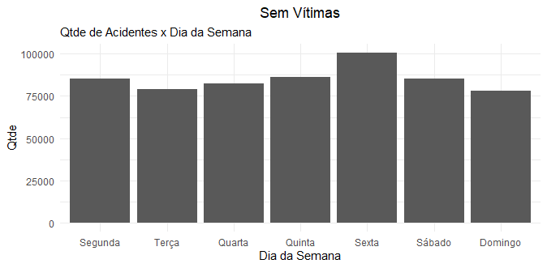
Dia da semana – Sem vítimas
Quantidade de acidentes por dia da semana
20
Observando a tabela nota-se que em anos anteriores a 2017, a Sexta se destacava na quantidade de acidentes.
De 2018 em diante, Sábado e Domingo apresentaram valores superiores que os demais dias da semana.

Slide 21
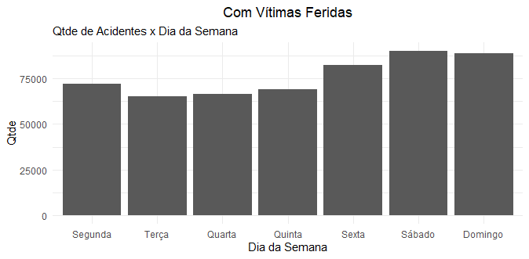
Dia da semana – Vítimas Feridas
Quantidade de acidentes por dia da semana
21
Pelo gráfico e pela tabela abaixo, vê-se que acidentes com vítimas feridas ocorrem mais às sextas e finais de semana.

Slide 22
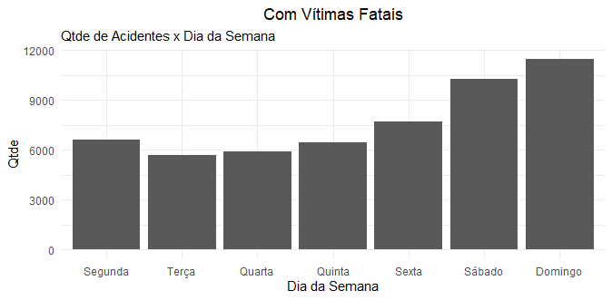
Dia da semana – Vítimas Fatais
Quantidade de acidentes por dia da semana
22
Acidentes com vítimas fatais ocorrem com maior frequência aos finais de semana.
Apesar de todos os acidentes ocorrerem em maior quantidade a partir de sexta, neste caso o final de semana é muito mais acentuado que para os demais tipos de acidentes (sem vítimas ou com vítimas feridas).

Slide 23
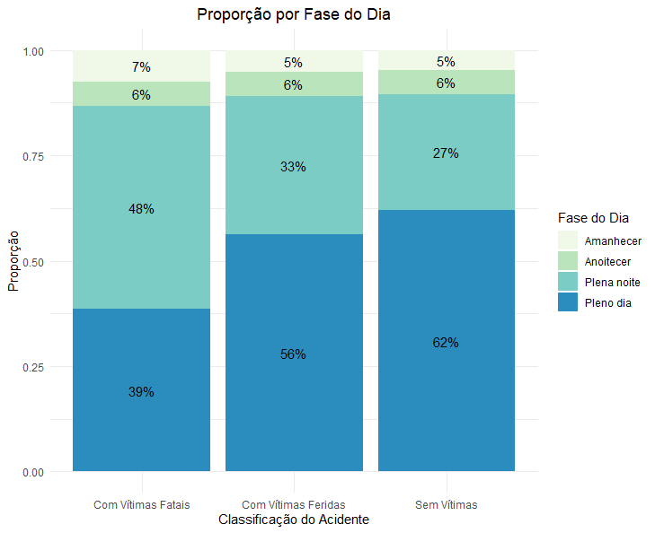
Fase do dia
Quantidade de acidentes por fase do dia
23
58% dos acidentes observados ocorreram em pleno dia, como pode ser observado na tabela abaixo.
No entanto, quando observamos o gráfico ao lado, a maior parte dos acidentes com vítimas fatais (48%) ocorreram em plena noite.

Slide 24
4. Análise Exploratória
ANÁLISE EXPLORATÓRIA | Local
24
Variáveis Acidente
Causa do Acidente
Tipo de Acidentes
Nº Pessoas Envolvidas
Nº Feridos
Nº Veículos
Variáveis Data
Data do acidente
Ano do acidente
Dia da Semana
Horário
Fase do Dia
Variável Localização
UF
BR (Rodovia)
Km
Município
Variável Via
Sentido Via
Tipo de Pista
Traçado da Via
Uso do Solo
Variável Clima
Condição Meteorológica
Variável Resposta
Classificação do Acidente:
Sem vítimas;
Com vítimas feridas;
Com vítimas fatais

Slide 25

Unidades Federativas e Rodovias
Quantidade de acidentes por UF
25
Na primeira tabela, vemos o total de acidentes (2011 a 2020) em cada estado. Os três estados que mais se destacam são: Minas Gerais, Paraná e Santa Catarina.
Nas tabelas menores, selecionamos as três rodovias em que mais ocorrem esses acidentes. Em Minas e no Paraná essas rodovias detém 65% de todos os acidentes ocorridos.
Já em Santa Catarina, as 3 principais rodovias detém 84% de todos os acidentes ocorridos.

Slide 26
Unidades Federativas e Rodovias
Quantidade de acidentes por UF
26
Quando realizamos essa mesma análise levando em conta o tipo de acidente, Minas Gerais, Paraná e Santa Catarina continuam ocupando as primeiras posições para acidentes sem vítimas ou com vítimas feridas.
Porém, para acidentes com vítimas fatais, a Bahia acaba ocupando a 3ª posição.

Slide 27
4. Análise Exploratória
ANÁLISE EXPLORATÓRIA | Via
27
Variáveis Acidente
Causa do Acidente
Tipo de Acidentes
Nº Pessoas Envolvidas
Nº Feridos
Nº Veículos
Variáveis Data
Data do acidente
Ano do acidente
Dia da Semana
Horário
Fase do Dia
Variável Localização
UF
BR (Rodovia)
Km
Município
Variável Via
Sentido Via
Tipo de Pista
Traçado da Via
Uso do Solo
Variável Clima
Condição Meteorológica
Variável Resposta
Classificação do Acidente:
Sem vítimas;
Com vítimas feridas;
Com vítimas fatais

Slide 28
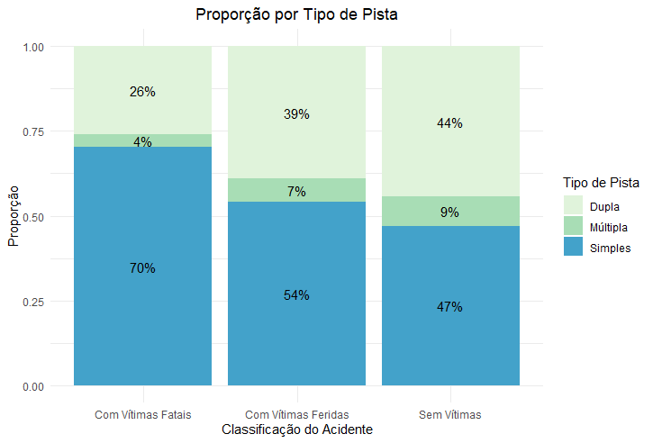
Tipo de Pista
Quantidade de acidentes por tipo de pista
28
51% dos acidentes observados ocorreram em pista simples, como pode ser observado na tabela abaixo.
No entanto, quando observamos o gráfico ao lado, enquanto 70% dos acidentes com vítimas fatais ocorreram em pistas simples, apenas 47% dos sem vítimas ocorreram neste tipo de pista.
A pista dupla aparece em 44% dos acidentes sem vítimas, e em 39% dos acidentes com vítimas feridas.

Slide 29
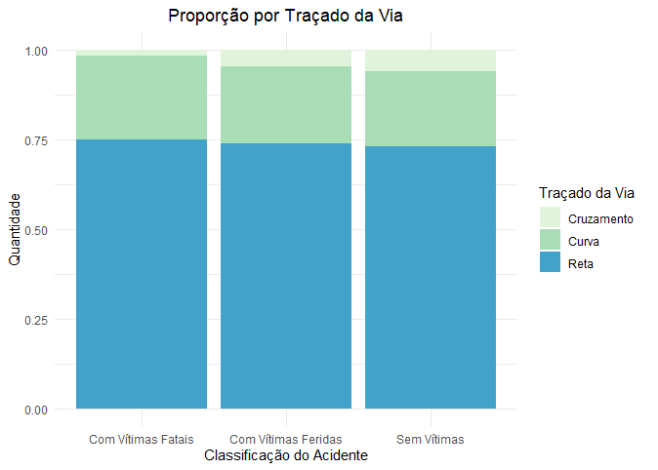
Traçado da Via
Quantidade de acidentes por traçado da via
29
A maior parte dos acidentes (70%) ocorreu em uma reta.
E esse percentual se mantém em todos os tipos de acidentes, como pode ser visto no gráfico ao lado.
Ou seja, considerando os tipos de traçados, não há um que possa diferenciar as classificações dos acidentes.

Slide 30
4. Análise Exploratória
ANÁLISE EXPLORATÓRIA | Clima
30
Variáveis Acidente
Causa do Acidente
Tipo de Acidentes
Nº Pessoas Envolvidas
Nº Feridos
Nº Veículos
Variáveis Data
Data do acidente
Ano do acidente
Dia da Semana
Horário
Fase do Dia
Variável Localização
UF
BR (Rodovia)
Km
Município
Variável Via
Sentido Via
Tipo de Pista
Traçado da Via
Uso do Solo
Variável Clima
Condição Meteorológica
Variável Resposta
Classificação do Acidente:
Sem vítimas;
Com vítimas feridas;
Com vítimas fatais

Slide 31

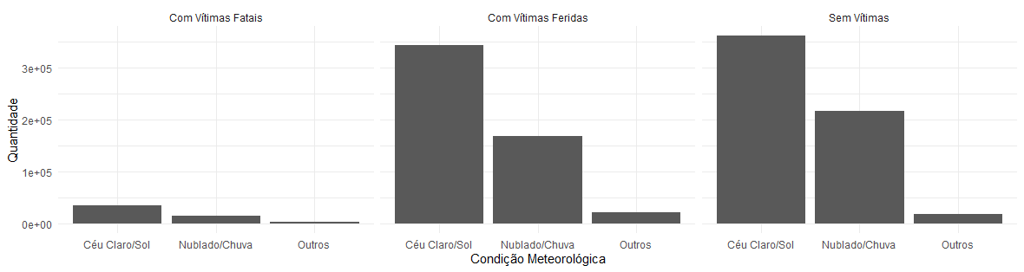
Condição Meteorológica
Quantidade de acidentes por UF
31
A tabela ao lado exibe a quantidade de acidentes por condição meteorológica. Apesar do tempo chuvoso ou nublado nos causar uma impressão mais perigosa, 62% dos acidentes ocorreram com o céu claro ou com sol.
Enquanto chuva e tempo nublado correspondem a 34% do total.

Slide 32
4. Conclusão - Análise Exploratória
ANÁLISE EXPLORATÓRIA | Conclusão
32
Pela análise exploratória dos dados é possível observar que algumas variáveis podem ser importantes na hora de diferenciar a classificação dos acidentes.
Alguns rodovias são mais perigosas (maior frequência de acidentes fatais) que outras.
O período do dia também é importante, pois observa-se que a fase do dia 'Plena Noite' é mais frequente em acidentes fatais que nos demais tipos de acidentes.
O tipo de acidente também nos mostrou que colisão traseira ocupa a terceira posição de acidentes com vítimas fatais, enquanto que para os outros, colisão traseira é mais comum (primeira posição).
Ou seja, com os dados que são disponibilizados aparentemente é possível ajustar um modelo para tentar prever a classificação do acidente, que veremos nos próximos slides.

Slide 33
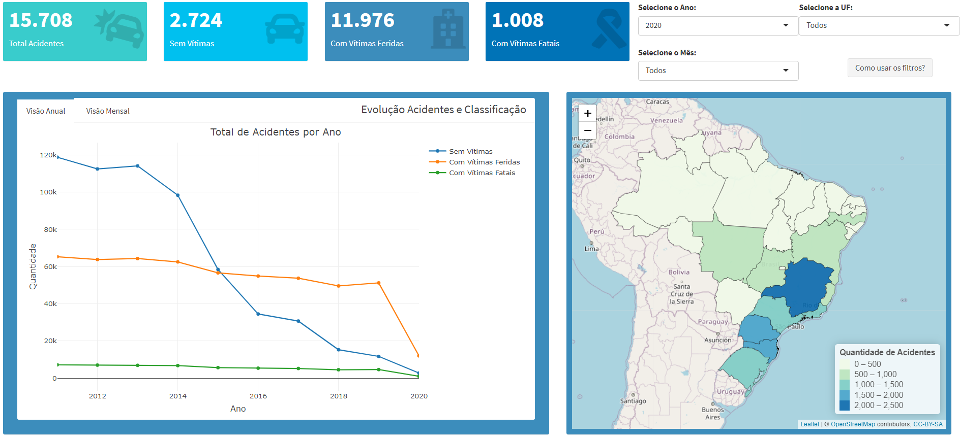

4. Análise Exploratória - Dashboard
ANÁLISE EXPLORATÓRIA | Dashboard
Por conta de um outro curso que realizei, montei essa mesma análise exploratória via dashboard. Utilizando o pacote shiny do R.
Para visualizar basta acessar: https://leticiaoterodiasthomaz.shinyapps.io/Acidentes/
Ou escanear o QR Code abaixo (a visualização por celular não é tão boa quanto pelo computador)

Slide 34
5. Modelagem com Estatística Tradicional
BALANCEAMENTO | Base Treino e Teste
34
A ABT utilizada para a modelagem inicial possuía 1.184.445 acidentes. Selecionou-se 80% da base para treino (948 mil) e 20% para teste (237 mil).
Como as categorias da variável de interesse estavam muito desbalanceadas como pode ser visto abaixo (Tabela 1), realizou-se mistura entre balanceamento oversampling e undersampling sobre a base de Treino (Tabela 2).
Após isso, um modelo de Regressão Logística e uma Árvore de Decisão foram ajustados.
Tabela 1: Base Treino sem balanceamento
Tabela 2: Base Treino com balanceamento

Slide 35
5 e 6. Modelagem com Estatística Tradicional e Inteligência Artificial
MODELOS | Comparação de Resultados
Estatística Tradicional
Inteligência Artificial
35
Modelo 1: RegLog Multinomial sem Balanceamento
Modelo 2: RegLog Multinomial com Balanceamento
Acurácia: 0,66
Acurácia: 0,63
Classificação Acidente | Precisão | Recall
Sem Vítimas | 0,66 | 0,80
Com Vítimas Feridas | 0,66 | 0,61
Com Vítimas Fatais | 0,00 | 0,00
Classificação Acidente | Precisão | Recall
Sem Vítimas | 0,67 | 0,80
Com Vítimas Feridas | 0,67 | 0,46
Com Vítimas Fatais | 0,25 | 0,49
Modelo 3: Árvore de Decisão com Balanceamento
Modelo 4: Random Forest com Balanceamento
Acurácia: 0,63
Acurácia: 0,62
Classificação Acidente | Precisão | Recall
Sem Vítimas | 0,63 | 0,88
Com Vítimas Feridas | 0,73 | 0,36
Com Vítimas Fatais | 0,29 | 0,42
Classificação Acidente | Precisão | Recall
Sem Vítimas | 0,63 | 0,89
Com Vítimas Feridas | 0,73 | 0,34
Com Vítimas Fatais | 0,28 | 0,44

Slide 36
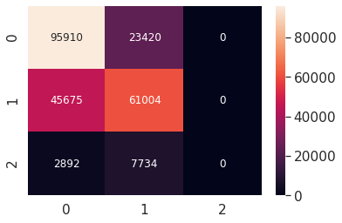
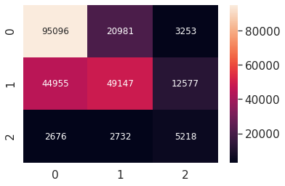
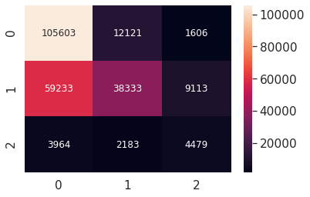

5 e 6. Modelagem com Estatística Tradicional e Inteligência Artificial
MODELOS | Matriz de Confusão
Estatística Tradicional
Inteligência Artificial
36
Modelo 1: RegLog Multinomial sem Balanceamento
Modelo 2: RegLog Multinomial com Balanceamento
Acurácia: 0,66
Acurácia: 0,63
Não realizou nenhuma previsão para a menor classe (Vítimas Fatais)
Acurácia é menor quando comparada com primeiro modelo, mas ele passou a prever casos com vítimas fatais.
Modelo 3: Árvore de Decisão com Balanceamento
Modelo 4: Random Forest com Balanceamento
Acurácia: 0,63
Acurácia: 0,62

Slide 37
5 e 6. Modelagem com Estatística Tradicional e Inteligência Artificial
MODELOS | Escolha do melhor modelo
Estatística Tradicional
Inteligência Artificial
37
Modelo 1: RegLog Multinomial sem Balanceamento
Modelo 2: RegLog Multinomial com Balanceamento
Acurácia: 0,66
Acurácia: 0,63
Árvore de Decisão e Random Forest apresentam um recall menor para acidentes com vítimas (feridas ou fatais)
Classificação Acidente | Precisão | Recall
Sem Vítimas | 0,66 | 0,80
Com Vítimas Feridas | 0,66 | 0,61
Com Vítimas Fatais | 0,00 | 0,00
Não realizou nenhuma previsão para a classe de maior interesse
Classificação Acidente | Precisão | Recall
Sem Vítimas | 0,67 | 0,80
Com Vítimas Feridas | 0,67 | 0,46
Com Vítimas Fatais | 0,25 | 0,49
Modelo 3: Árvore de Decisão com Balanceamento
Modelo 4: Random Forest com Balanceamento
Acurácia: 0,63
Árvore de Decisão e Random Forest apresentaram um recall maior para acidentes sem vítimas, porém ...
Acurácia: 0,62
Classificação Acidente | Precisão | Recall
Sem Vítimas | 0,63 | 0,88
Com Vítimas Feridas | 0,73 | 0,36
Com Vítimas Fatais | 0,29 | 0,42
Classificação Acidente | Precisão | Recall
Sem Vítimas | 0,63 | 0,89
Com Vítimas Feridas | 0,73 | 0,34
Com Vítimas Fatais | 0,28 | 0,44

Slide 38
5 e 6. Modelagem com Estatística Tradicional e Inteligência Artificial
REGRESSÃO LOGÍSTICA | Principais Variáveis
38
Sem Vítimas
Vítimas Feridas
Vítimas Fatais
Fatores que aumentam a probabilidade
Fatores que aumentam a probabilidade
Fatores que aumentam a probabilidade
Tipo de Acidente: colisão com objeto fixo, lateral ou traseira
Causa do Acidente: não guardar distância segura, carga excessiva ou mal condicionada
Tipo de Acidente: capotamento, tombamento, queda de motocicleta/bicicleta
Causa do Acidente: Avarias ou desgaste excessivo do pneu
Tipo de Acidente: atropelamento de pedestre, colisão frontal
Causa do Acidente: desobediência às normas e falta de atenção do condutor, deficiência ou não acionamento do sistema de iluminação do veículo
Fatores que diminuem a probabilidade
Fatores que diminuem a probabilidade
Fatores que diminuem a probabilidade
Tipo de Acidente: colisão frontal, atropelamento de pedestre, queda de motocicleta/bicicleta
Causa do Acidente: Mal súbito
Tipo de Acidente: colisão frontal, colisão traseira
Causa do Acidente: deficiência ou não acionamento do sistema de iluminação do veículo, carga excessiva ou mal condicionada
Tipo de Acidente: colisão traseira, tombamento
Causa do Acidente: não guardar distância segura
Obs: o modelo tenta prever tipos de acidentes, então fatores que diminuem a probabilidade de determinado tipo de acidente ocorrer, possivelmente irá aumentar a probabilidade em outra categoria.

Slide 39
7. Conclusão
39
O modelo final tenta prever a classificação dos acidentes entre sem vítimas, com vítimas feridas ou com vítimas fatais. O modelo apresentou uma acurácia de 62%.
O meu principal objetivo era identificar os principais fatores que contribuíam para cada tipo de acidente. Com isso, analisar se é possível pensar em campanhas para diminuir o número de acidentes em rodovias ou não.
Por exemplo:
Um dos fatores que aumentam a probabilidade de um acidente com vítima ferida é o desgaste excessivo do pneu. Sabendo disso, em dias próximos à finais de semana ou feriados, em que as rodovias são mais movimentadas, os condutores poderiam receber mensagens ou alertas em aplicativos sugerindo uma revisão e conscientizando sobre a importância da estabilidade e segurança do automóvel.
Por fim, o modelo consegue classificar os acidentes razoavelmente bem, e a partir disso pode-se identificar as principais variáveis de cada tipo de acidente.

Slide 40
Obrigada!

Slide 41
41
- Anexo -

Slide 42
Descrição das variáveis
42
Variável | Descrição
id | Identificador do acidente.
data_inversa | Data da ocorrência no formato dd/mm/aaaa.
dia_semana | Dia da semana da ocorrência
horario | Horário da ocorrência no formato hh:mm:ss.
uf | Unidade da Federação. Ex.: MG, PE, DF, etc.
br | Variável com valores numéricos representando o identificador da BR do acidente.
municipio | Nome do município de ocorrência do acidente.
causa_acidente | Identificação da causa presumível do acidente. Ex.: Falta de atenção, Velocidade incompatível, etc.
tipo_acidente | Identificação do tipo de acidente. Ex.: Colisão frontal, Saída de pista,etc.
classificação_acidente | Classificação quanto à gravidade do acidente: Sem Vítimas, Com Vítimas Feridas, Com Vítimas Fatais e Ignorado.
fase_dia | Fase do dia no momento do acidente. Ex. Amanhecer, Pleno dia, etc.
sentido_via | Sentido da via considerando o ponto de colisão: Crescente e decrescente.
condição_meteorologica | Condição meteorológica no momento do acidente: Céu claro, chuva,vento,etc.
tipo_pista | Tipo da pista considerando a quantidade de faixas:Dupla,simples ou múltipla.
tracado_via | Descrição do traçado da via: reta, curva ou cruzamento.
uso_solo | Descriçãosobreascaracterísticasdolocaldoacidente:Urbanoourural.
pessoas | Total de pessoas envolvidas na ocorrência.
mortos | Total de pessoas mortas envolvidas na ocorrência.
feridos_leves | Total de pessoas com ferimentos leves envolvidas na ocorrência.
feridos_graves | Total de pessoas com ferimentos graves envolvidas na ocorrência.
Ilesos | Total de pessoas ilesas envolvidas na ocorrência.
Ignorados | Totaldepessoasenvolvidasnaocorrênciaequenãosesoubeoestadofísico.
feridos | Total de pessoas feridas envolvidas na ocorrência (é a soma dos feridos leves com os graves).
veiculos | Total de veículos envolvidos na ocorrência.

